Slide 1

SEMINAR TERBUKA SKRIPSI
Sistem Informasi Pelaksanaan Program Magang Mahasiswa Bersertifikat Berbasis Web Di PT Timah Tbk
Dyo Wiranata Mulya Universitas Teknologi Bandung
2024

Slide 3
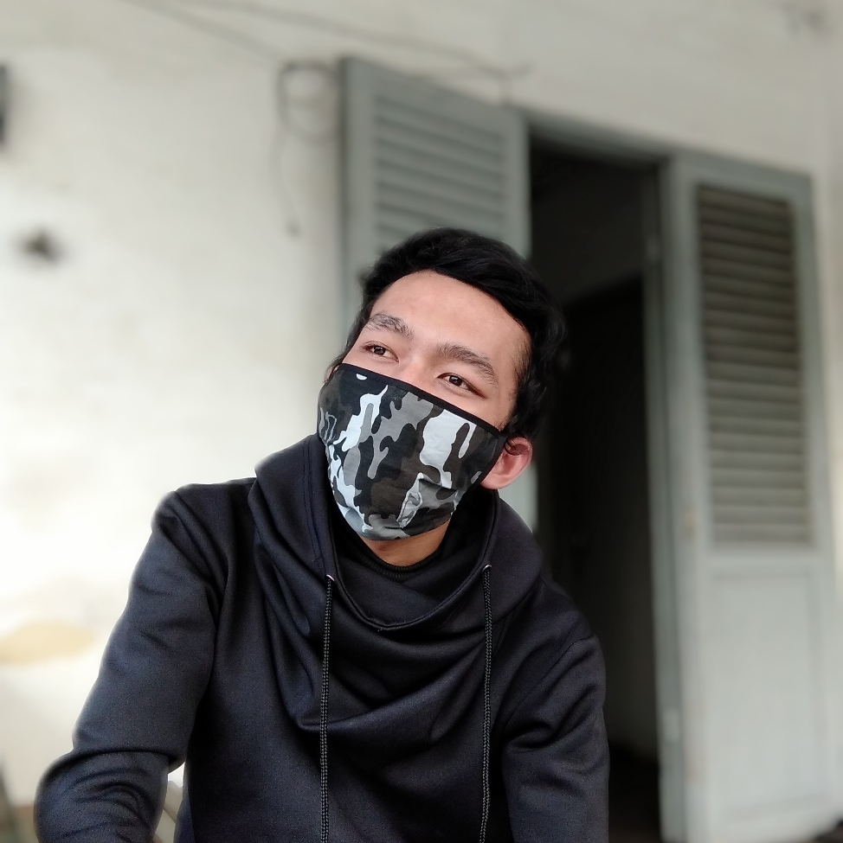



Info Penulis
Camera Location
720p
Tak Kenal Maka Tak Sayang
Tentang
Minat
Saya mahasiswa Teknik Informatika Sekolah Tinggi Teknologi Bandung. Asal saya dari Bengkulu. Saya mulai kuliah di STTBandung sejak tahun 2017.
Hypertext Preprocessor (PHP)
Internet of Think (IoT)
Coding
Kewirausahaan
Traveling
Dyo Wiranata Mulya
Bahasa Asing
17111038 @officialxviid
Design

Slide 4
Daftar Konten
Camera Location
720p
BAB I PENDAHULUAN
BAB II TINJAUAN PUSTAKA
BAB III ANALISIS DAN PERANCANGAN
JADWAL KERJA
BAB IV IMPLEMENTASI DAN PENGUJIAN SISTEM
BAB V KESIMPULAN DAN SARAN

Slide 5
BAB I
Camera Location
720p
PENDAHULUAN
Dyo Wiranata Mulya Sistem Informasi Pelaksanaan Program Magang Mahasiswa Bersertifikat Berbasis Web Di PT Timah Tbk

Slide 6
Distribusi Penggunaan Internet 2020
Camera Location
720p
BAB I – Latar Belakang
www.internetworldstats.com

Slide 7


Sekilas Perusahaan BAB I – Latar Belakang
Camera Location
720p
PT Timah Tbk

Slide 8
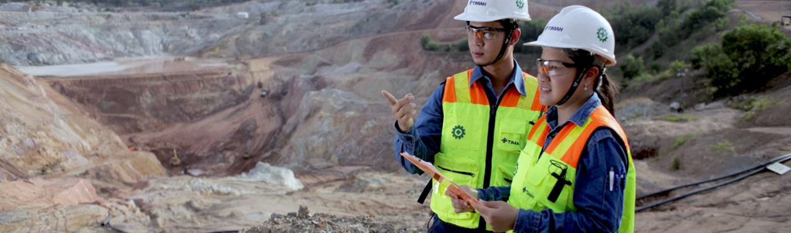
Sekilas PMMB
Camera Location
720p
BAB I – Latar Belakang
Program Magang Mahasiswa Bersertifikat (PMMB)
Program dari FHCI yang bekerja sama dengan BUMN. Program ini memberi kesempatan kepada mahasiswa untuk menyalurkan potensi dan menggali pengalaman di BUMN.

Slide 9
Alur PMMB
Camera Location
720p
BAB I – Latar Belakang
Mahasiswa menerima Sertikasi Industri (Oleh BUMN) dan atau Sertifikasi Kompetensi (Oleh BNSP)
BUMN melakukan seleksi mahasiswa magang
Perguruan Tinggi menyiapkan data ketersediaan mahasiswa magang untuk di setorkan ke FHCI
6
4
2
5
3
Mahasiswa menjalankan permagangan selama 6 bulan di BUMN
1
FHCI Match Up kebutuhan posisi magang dari BUMN dengan ketersediaan mahasiswa magang dari Perguruan Tinggi
BUMN mengirimkan jumlah kebutuhan posisi magang yang dibutuhkan ke FHCI

Slide 10
Permasalahan Yang Terjadi
Camera Location
720p
BAB I – Latar Belakang
Belum mengetahui pekerjaan apa yang harus dilakukan
Perguruan maupun PT Timah tidak bisa memonitoring pelaksanaan PMMB
Pemberian penilaian masih kurang efisien
Absensi masih menggunakan pulpen dan kertas

Slide 11
Rumusan Masalah
Camera Location
720p
BAB I – Rumusan Masalah
Absensi
Monitoring
Bagaimana membantuk memudahkan pengisian absensi kepada mahasiswa magang
Bagaimana agar perguruan maupun perusahaan dapat mengetahui aktivitas apa saja yang dilakukan selama magang
Rumusan Masalah
Penilaian
Tugas
Bagaimana membantu memudahkan dalam penilaian
Bagaimana membantu mengarahkan atau memberikan tugas dan tanggung jawab kepada mahasiswa yang sedang magang

Slide 12
Tujuan Penelitian
Camera Location
720p
BAB I – Tujuan Penelitian
Membangun aplikasi yang dapat memonitoring pelaksanaan Program Magang Mahasiswa Bersertifikat (PMMB) yang nyaman dan mudah digunakan.
Membangun aplikasi yang dapat membantu dalam pemberian penilaian kinerja mahasiswa magang
Monitoring
Penilaian
1
3
2
4
Tugas
Absensi
Membangun aplikasi yang dapat memberikan arahan tugas dan tanggung jawab kepada mahasiswa yang sedang magang
Membangun aplikasi yang dapat membantu mahasiswa dalam pengisian absensi

Slide 13






Manfaat Penelitian
Camera Location
720p
BAB I – Manfaat Penelitian
(2) Manfaat Pengguna
(1) Manfaat Perusahaan
Membantu dalam memahami tugas dan tanggung jawab selama magang berlangsung
Membantu dalam memonitoring mahasiswa dan mentor selama proses magang berlangsung
(1) Manfaat Pengguna
Manfaat Penelitian
(2) Manfaat Perusahaan
Membantu mendapatkan informasi mengenai PMMB
Mempermudah dalam proses penilaian kinerja mahasiswa magang, dan pelaporan
(2) Manfaat Perguruan Tinggi
(1) Manfaat Perguruan Tinggi
Membantu dalam memonitoring mahasiswa selama proses magang berlangsung
Penelitian ini diharapkan menjadi gambaran dan contoh penelitian yang akan membantu mahasiswa lain yang juga melakukan penelitian tentang sistem informasi Program Magang Bersertifikat Mahasiswa (PMMB)

Slide 14



Ruang Lingkup
Camera Location
720p
BAB I – Ruang Lingkup
1
2
3
Penelitian Dilakukan Di PT Timah Tbk
Aplikasi Berbasi Web Menggunakan Bahasa PHP framework Codeigniter
Sistem yang dibangun meliputi informasi pelaksanaan Program Magang Bersertifikat Mahasiswa (PMMB), pengelolaan tugas, pemberian nilai kepada mahasiswa dan absensi mahasiswa magang tidak mencakup pendaftaran calon mahasiswa magang maupun monitoring kemajuan tahapan proses pendaftaran calon mahasiswa magang.

Slide 15
BAB II
Camera Location
720p
TINJAUAN PUSTAKA
Dyo Wiranata Mulya Sistem Informasi Pelaksanaan Program Magang Mahasiswa Bersertifikat Berbasis Web Di PT Timah Tbk

Slide 16
Pengertian Scrum - Agile
Camera Location
720p
BAB II – Landasan Teori
Firdaus, 2017
Scrum memiliki perbedaan Segitiga manajemen proyek yang biasanya diisi oleh kualitas, biaya dan waktu. Pada bagian kualitas diganti oleh fungsionalitas. Hal ini disebabkan bahwa kualitas bukan menjadi salah satu variable yang sangat menentukan pada sebuah proyek yang menggunakan scrum. (Firdaus, 2017)
Santana, L. F., Santos, dkk 2017
Scrum merupakan metodologi perancangan perangkat lunak dengan pendekatan iteratif dan incremental untuk menyaring hal-hal yang dapat diprediksi dan mengontrol kerusakan akibat kesalahan rancangan awal. (Santana, L. F., Santos, dkk 2017)
Kesimpulan Penulis
Scrum merupakan sebuah metodologi perancangan perangkat lunak dengan iterative dan incremental untuk mengganti kualitas menjadi fungsionalitas agar dapat memprediksi hal-hal apa saja yang harus dilakukan dan mengontrol kerusakan akibat rancangan awal.

Slide 17
Kerangka Scrum - Agile
Camera Location
720p
BAB II – Landasan Teori
Scrum Master
Orang yang bertanggung jawab untuk mengarahkan tim Scrumsupaya bekerja menuju arah dan tujuan yang benar dan mengatasi semua rintangan yang dapat mempengaruhi kinerja mereka
Scrum Team
Yang beranggotakan indvidu-individu yang mampu mengoranisasikan dirinya sendiri dan merupakan sebuah tim multi-fungsi.
Product Owner (PO)
Seorang profesional yang memiliki pengetahuan yang mendalam mengenai produk yang akan direkayasa.

Slide 18
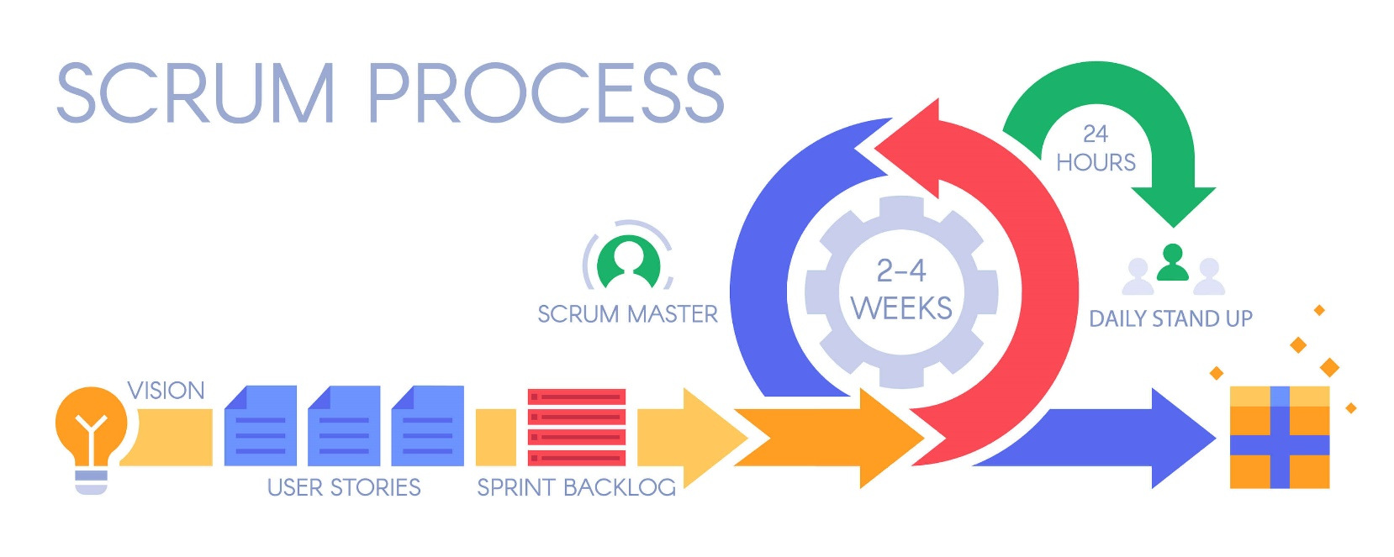
Kelebihan Scrum - Agile
Camera Location
720p
BAB II – Landasan Teori
Menghemat waktu dan biaya
Mentransformasikan bisnis yang sulit untuk diukur menjadi mudah untuk dikembangkan
Metode iterative yang membutuhkan feedback secara berkelanjutan dari user
Dengan adanya short sprint dan constant feedback, SCRUM dapat dengan mudah mengatasi setiap perubahan yang terjadi
SCRUM dapat bekerja dengan berbagai teknologi dan bahasa pemrograman

Slide 19
Penelitian Terdahulu
Camera Location
720p
BAB II – Penelitian Terdahulu
Khairil, Feronika, Rahayu, Hanna, Tria
DBMS menggunakan Postgresql dan metode waterfall
Dika Arissa Santoso Putri
Titan Meiyansyah
Metode yang digunakan waterfall dan tidak ada penilaian mahasiswa
Metode yang digunakan waterfall dan tidak ada penilaian dan tugas mahasiswa
Achmad Syaifur Rochman
Metode yang digunakan waterfall dan tidak ada penilaian mahasiswa
Gusti Ayu, Gusti Lanang, I Gede Putu
Metode yang digunakan waterfall dan tidak ada penilaian dan tugas mahasiswa
Adnan Kasim, Lillyan Hadjaratie, Roviana H. Dai
Metode penelitian menggunakan model prototyping dan Terdapat pokok bahasan yang berbeda seperti bimbingan skripsi, ujian seminar, dan ujian skripsi

Slide 20
BAB III
Camera Location
720p
ANALISIS DAN PERANCANGAN
Dyo Wiranata Mulya Sistem Informasi Pelaksanaan Program Magang Mahasiswa Bersertifikat Berbasis Web Di PT Timah Tbk

Slide 21
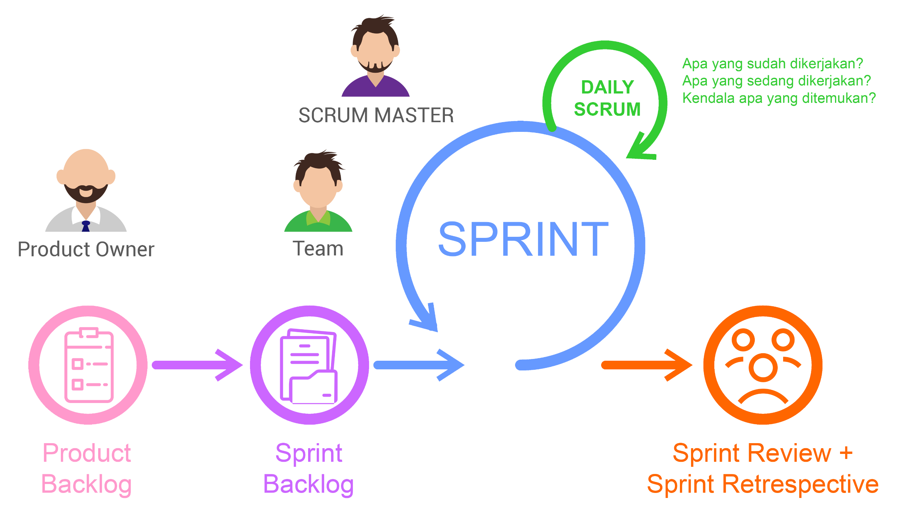
Metode Penelitian Scrum
Camera Location
720p
BAB III – Metode Penelitian

Slide 22
Product Backlog
BAB III – Metode Penelitian
1
2
3
Wawancara
Penyebaran Angket
Studi Pustaka
PIC PMMB Timah
41 User
Jurnal/Skripsi/Dsb

Slide 23
Hasil Angket
Camera Location
720p
BAB III – Metode Penelitian
No | Pernyataan | Jumlah Responden |  |  |  |  | Percentage
 |  | SS | S | KS | TS | STS
1 | Mahasiswa masih belum mengenali perusahaan yang akan ditempatinya untuk magang | 9 | 7 | 10 | 9 | 6 | 61,9%
2 | Mahasiswa masih belum mengetahui kegiatan apa saja yang dilakukan pada saat PMMB berlangsung | 12 | 11 | 6 | 8 | 4 | 69,2%
3 | Mahasiswa sering lupa mengisi absensi | 4 | 9 | 7 | 8 | 13 | 51,7%
4 | Mahasiswa tidak mengenal divisi yang ada di perusahaan tersebut | 13 | 11 | 3 | 8 | 6 | 68,2%
5 | Mahasiswa masih bingung akan tugas dan tanggung jawab nya selama magang | 14 | 11 | 3 | 8 | 5 | 70,2%
6 | Mahasiswa kurang mengenali rekan-rekan nya pada saat magang berlangsung | 5 | 14 | 7 | 6 | 9 | 60%
7 | Mahasiswa mengalami kesulitan dalam mendapat penialaian kinerja | 3 | 14 | 10 | 7 | 7 | 59,5%
8 | Perusahaan maupun Perguruan Tinggi tidak bisa memonitoring secara maksimal akan kinerja mahasiswanya selama magang berlangsung | 13 | 14 | 6 | 5 | 3 | 74,1%

Slide 24





Sprint Backlog
Camera Location
720p
Planning
Build Development Team
Test
Review
BAB III – Metode Penelitian

Slide 25
Lanjutan Metode Scrum
Camera Location
720p
BAB III – Metode Penelitian
Sprint Review
System Test Execution
Daily Scrum
Sprint Retrospective
Acceptance Test Execution

Slide 26
Analisis Kebutuhan Fungsional
Camera Location
720p
BAB III - Analisis
Tidak Ada Riwayat Kegiatan
Tidak Teratur Pemberian Tugas
Absensi Masih Manual
Proses Penialaian Yang Lama
Mahasiswa Tidak Mengenal Divisi & Rekan Magang Lainnya

Slide 27
Analisis Kebutuhan Non Fungsional
Camera Location
720p
BAB III - Analisis
Interopability
Performance
Accuracy
Security
Usability
User Concern | Quality Attribute | How

Slide 28
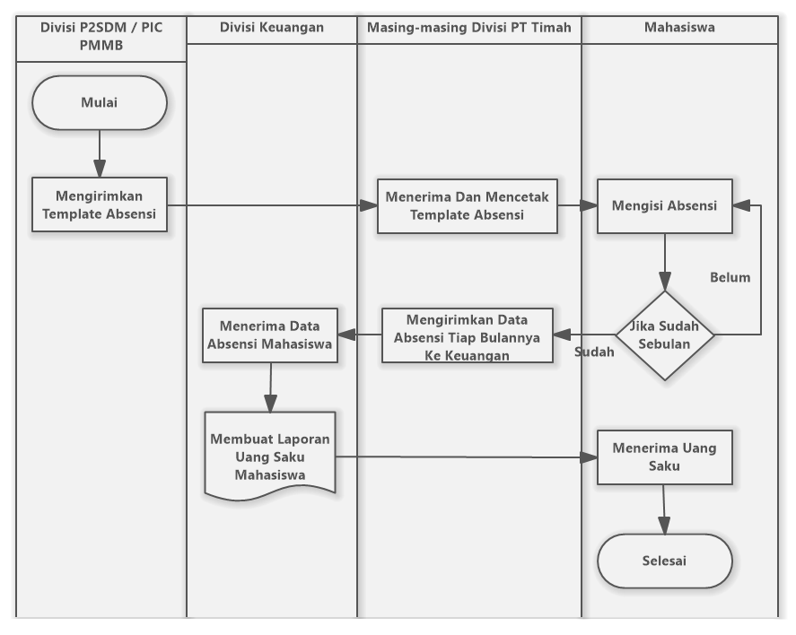
Proses Absensi Yang Sedang Berjalan
Camera Location
720p
BAB III - Analisis

Slide 29
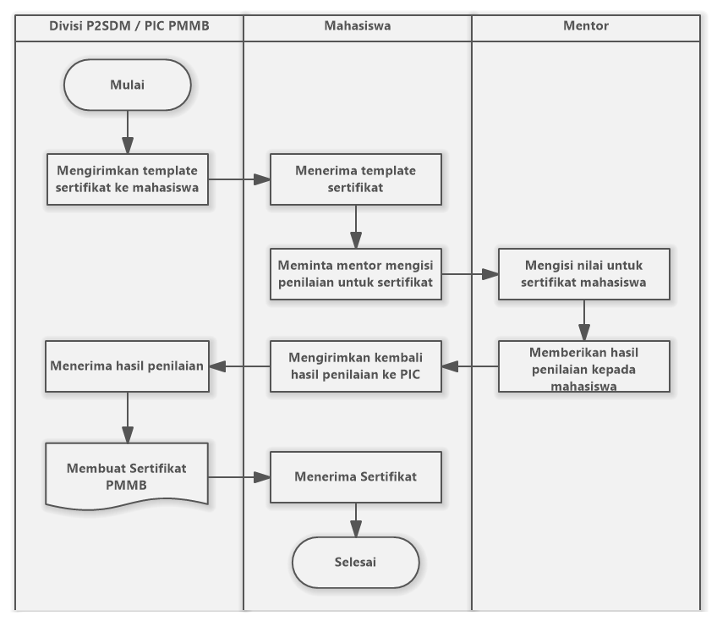
Proses Pemberian Penilaian Yang Sedang Berjalan
Camera Location
720p
BAB III - Analisis

Slide 30
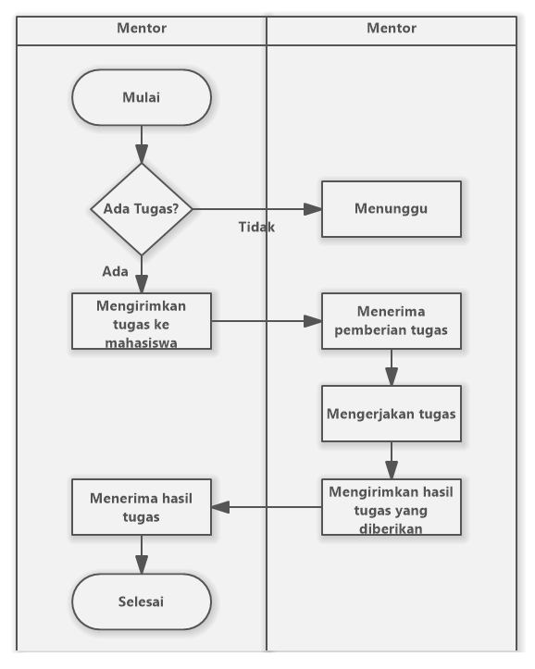
Proses Pemberian Tugas Yang Sedang Berjalan
Camera Location
720p
BAB III - Analisis

Slide 31
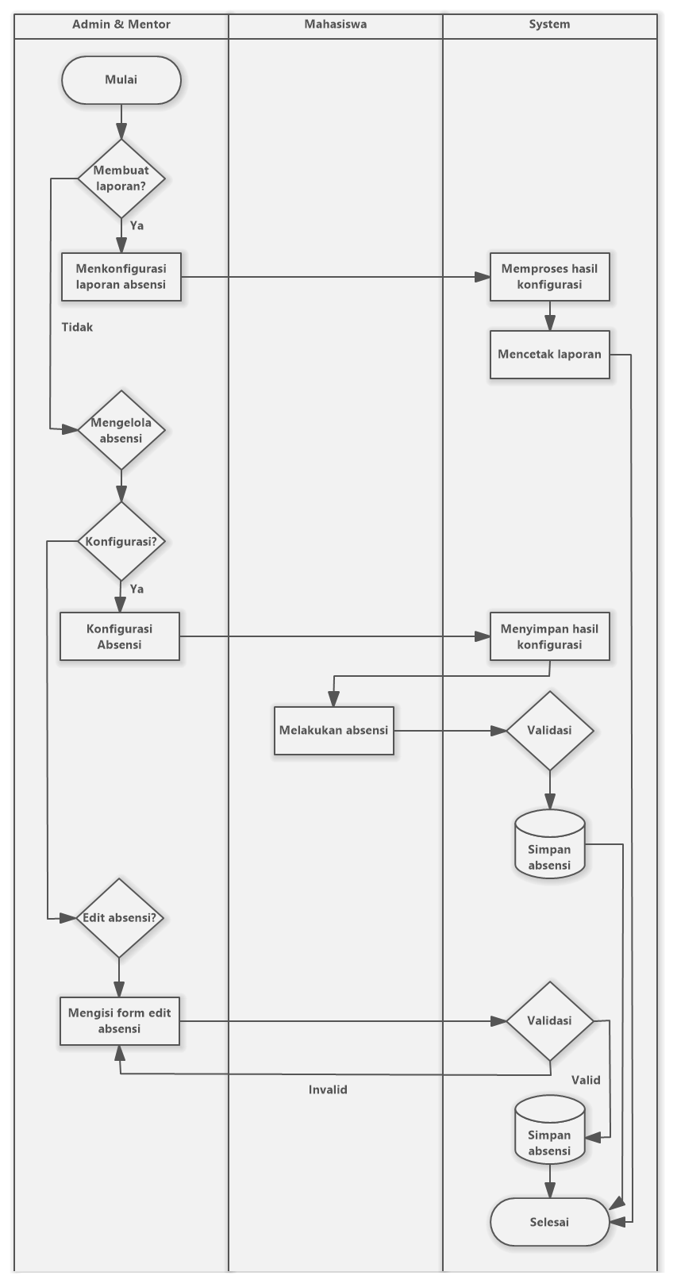
Proses Absensi Yang Diusul
Camera Location
720p
BAB III - Analisis

Slide 32
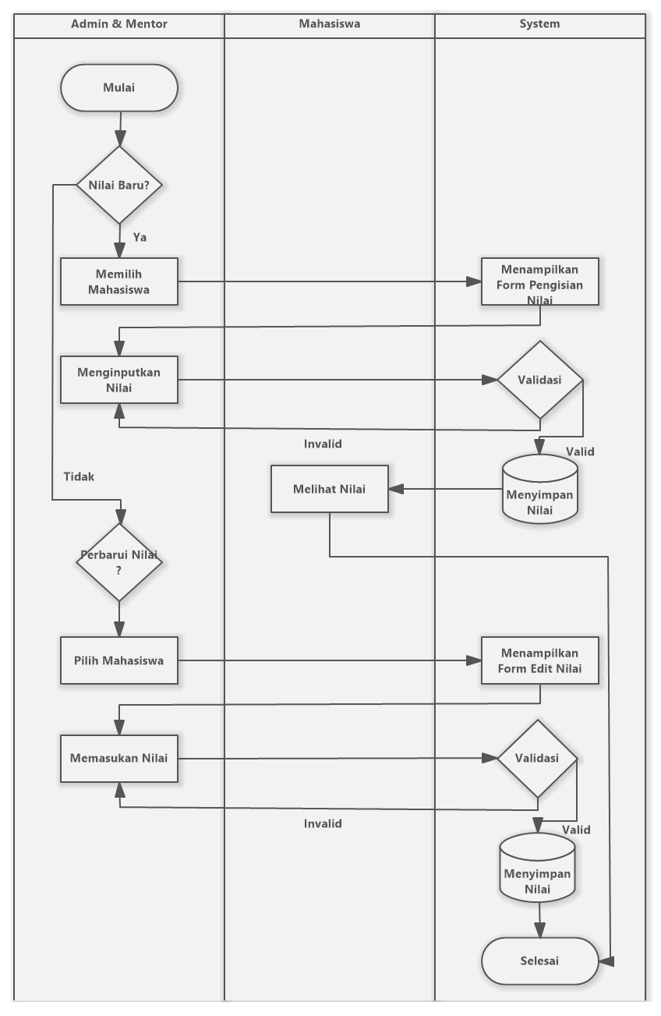
Proses Pemberian Penilaian Yang Diusul
Camera Location
720p
BAB III - Analisis

Slide 33
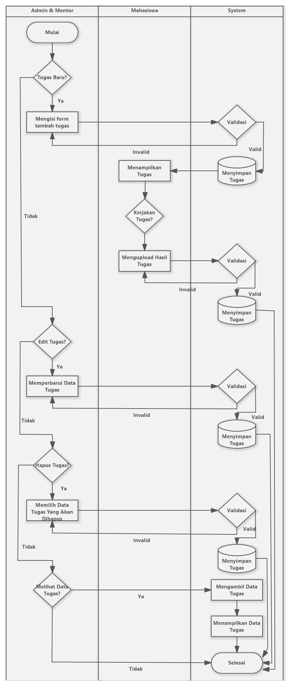
Proses Pemberian Tugas Yang Diusul
Camera Location
720p
BAB III - Analisis

Slide 34
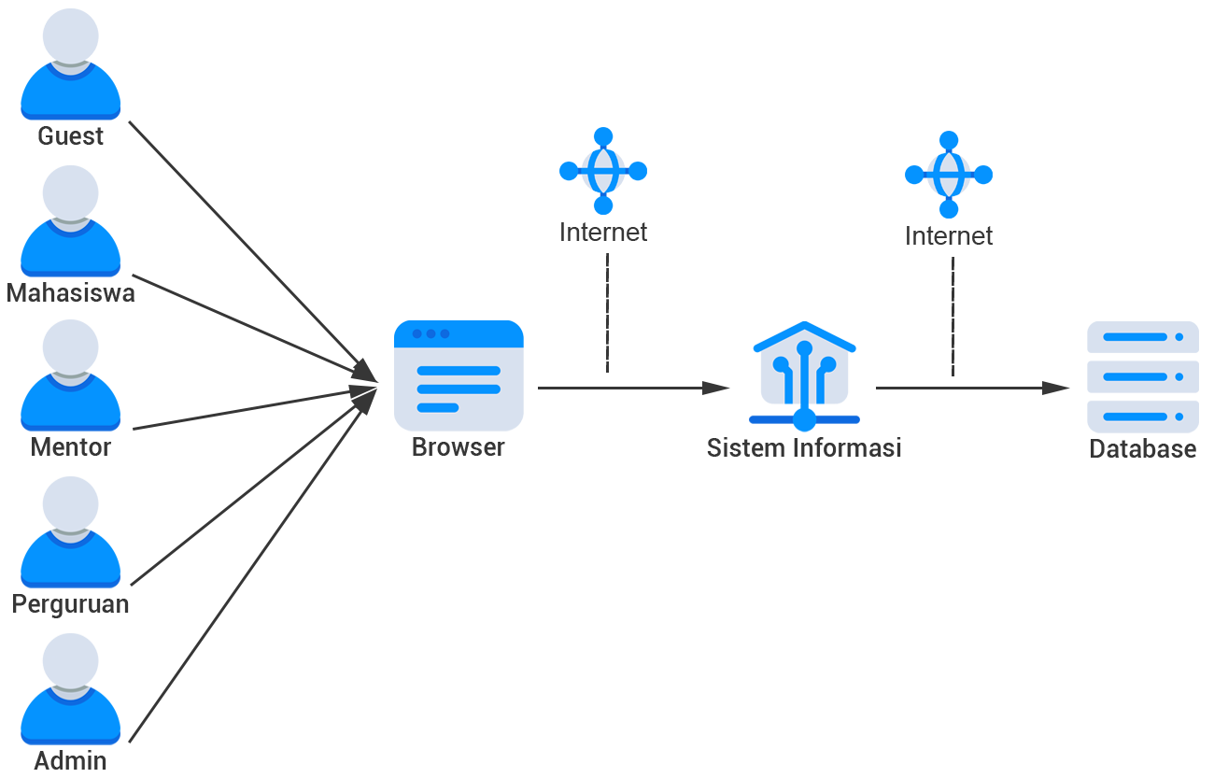
Gambaran Umum Internship Timah
Camera Location
720p
BAB III – Gambaran Umum Sistem

Slide 35
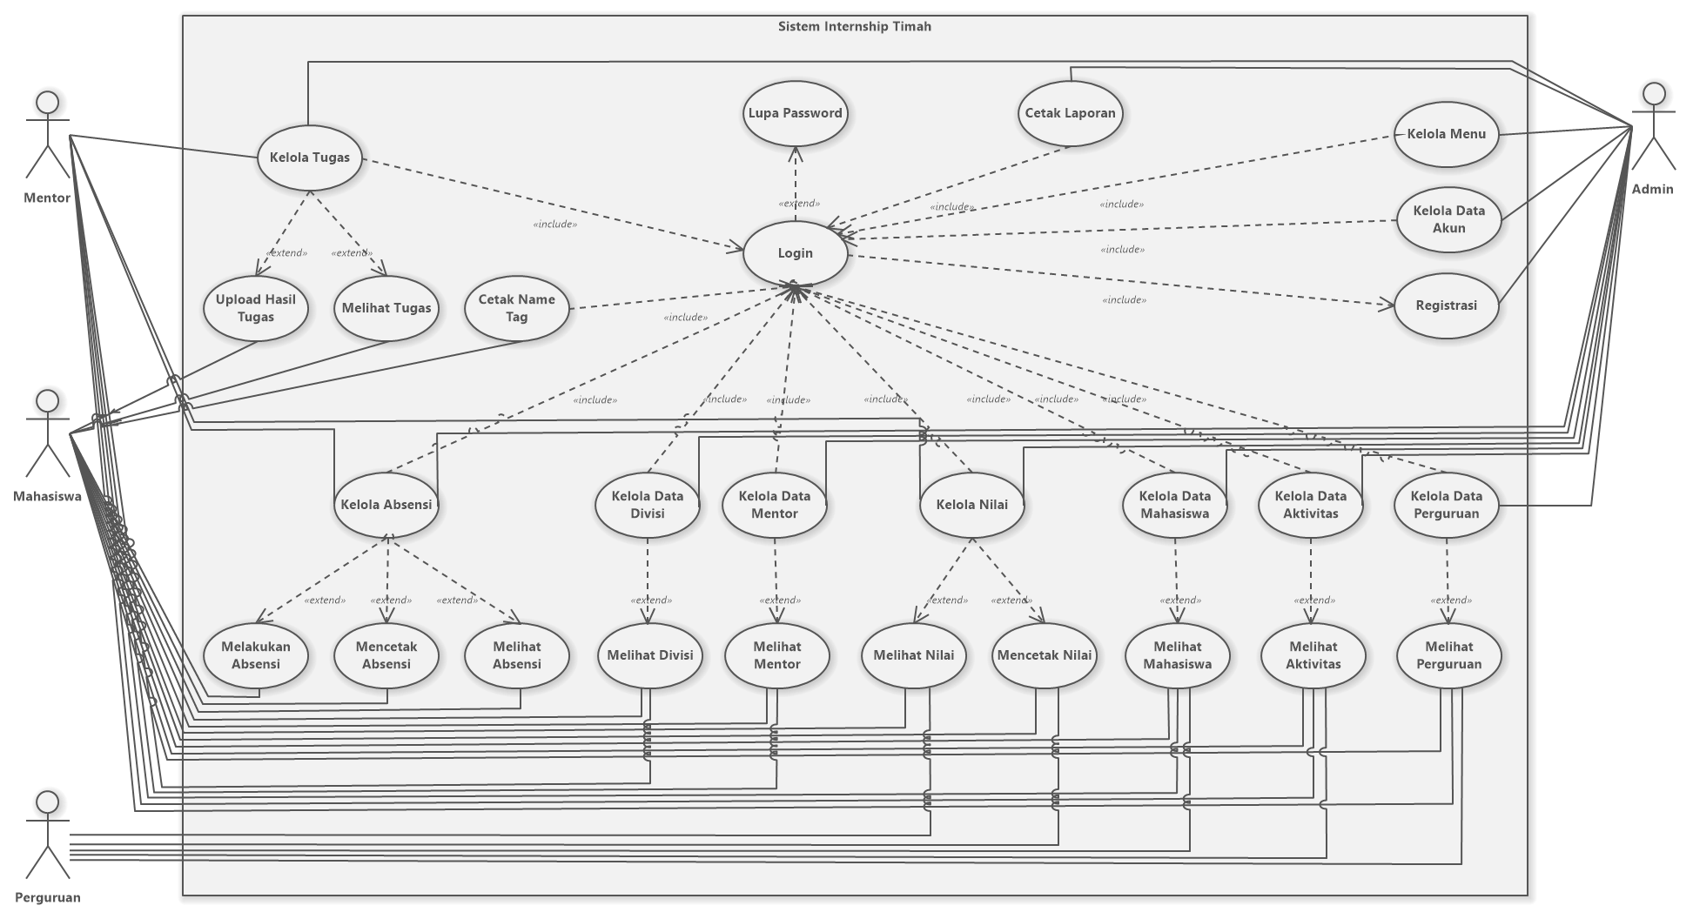
Use Case Diagram
Camera Location
720p
BAB III – Perancangan

Slide 36
Use Case Scenario
Camera Location
720p
BAB III - Perancangan

Slide 37
Activity Diagram
Camera Location
720p
BAB III - Perancangan

Slide 38
Sequence Diagram
Camera Location
720p
BAB III - Perancangan

Slide 39
Class Diagram
Camera Location
720p
BAB III - Perancangan

Slide 40
Sequence Diagram
Camera Location
720p
BAB III - Perancangan

Slide 41
Entity Relationship Diagram
Camera Location
720p
BAB III - Perancangan

Slide 42
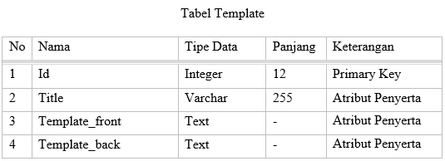
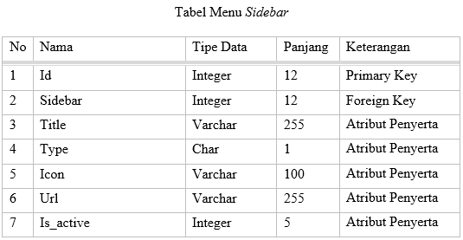
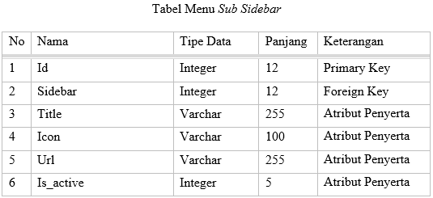
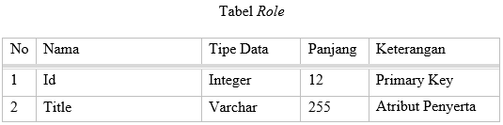
Kamus Data
Camera Location
720p
BAB III - Perancangan

Slide 43
Jadwal Kerja
Camera Location
720p
Dyo Wiranata Mulya Sistem Informasi Pelaksanaan Program Magang Mahasiswa Bersertifikat Berbasis Web Di PT Timah Tbk

Slide 44
Jadwal Kerja
Camera Location
720p
Rencana Jadwal Kerja Berdasarkan Scrum
Minggu Ke-4
Membuat Dokumentasi atau laporan
Minggu Ke-2 s/d Minggu Ke-3
Menyelesaikan Sprint Backlog. Setiap Sprint Maksimal pengerjaanya 2 Minggu
Minggu Pertama
Membuat Product Backlog

Slide 45
BAB IV
Camera Location
720p
IMPLEMENTASI DAN PENGUJIAN SISTEM
Dyo Wiranata Mulya Sistem Informasi Pelaksanaan Program Magang Mahasiswa Bersertifikat Berbasis Web Di PT Timah Tbk

Slide 46
BAB V
Camera Location
720p
KESIMPULAN & SARAN
Dyo Wiranata Mulya Sistem Informasi Pelaksanaan Program Magang Mahasiswa Bersertifikat Berbasis Web Di PT Timah Tbk

Slide 47
Kesimpulan Dan Saran
Camera Location
720p
BAB V – Kesimpulan Dan Saran
Kesimpulan
Saran

Slide 48
Thank You for Attention!
Camera Location
720p
☺ ☺ ☺
Dyo Wiranata Mulya 17111038 Teknik Informatika Sekolah Tinggi Teknologi Bandung 2021

Slide 49
Daftar Referensi Backsound Tanpa Melanggar Copyright (Insipre, Motivational, Spirit)
Spirit Backsound
[00:07:40] https://www.youtube.com/watch?v=9rCwOtdR1kE
Magic Music
[01:06:48] https://www.youtube.com/watch?v=YG9z4pcA6Sw
Toze & Davium - Waves
[00:12:16] https://www.youtube.com/watch?v=tkB_OcfMA80
Good Vibes - Corporate
[00:10:17] https://www.youtube.com/watch?v=Z8-Xb3O4ZcQ
Music Restored - Corporate
[00:23:26] https://www.youtube.com/watch?v=8N3PwG-2Sxo

